Slide 1


Unit 1 Li Ming Goes to Canada
Lesson 6 Baby Becky at Home
WWW.PPT818.COM

Slide 2




课前热身

Slide 3


课前热身
words: card,Mr.,Mrs.，them,him,me
sentences:
Jenny and Danny are watching TV.

Slide 4

话题导入
Question
1. Can you help your mother at home?
2. What can you do?
3. Do you want to know what Baby Becky do at home?
4. Can Baby Becky help his mother?

Slide 5

新词展示
1
mine (代词)我的
look out 小心
2
3
everywhere (副词)到处;处处
4
yours (代词)你的;你们的

Slide 6
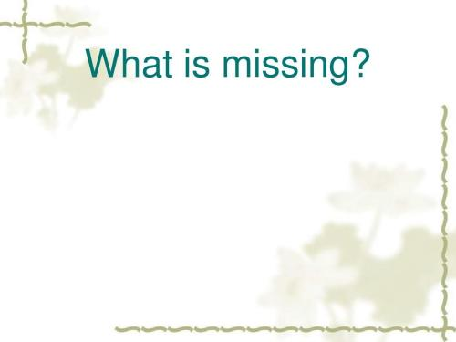
新词展示
词汇巩固
教师讲台桌上放着需要练习的单词图片，教师只展示图片的某个部分，让学生快速说出单词来，说对了以掌声鼓励。

Slide 7
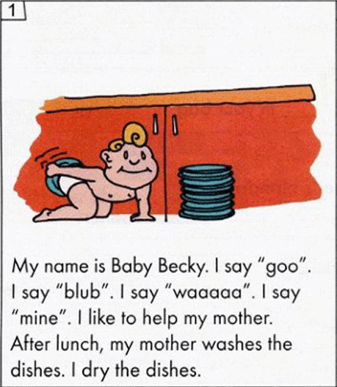
课文原文
Story time
我的名字叫贝基宝宝。我说“咕”。我哭。我“哇哇哇”地叫。我说“我的”。我喜欢帮助我妈妈。午餐后,妈妈刷盘子。我擦干盘子。

Slide 8
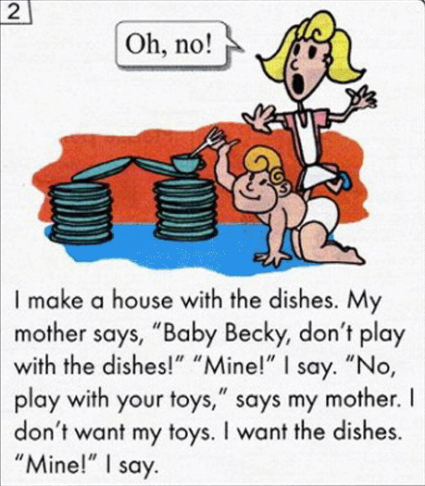
课文原文
Story time
哦,不!
我用盘子造了一座房子。妈妈说:“贝基宝宝,不要玩盘子!”“我的!”我说。“不,玩儿你的玩具。”妈妈说。我不想要我的玩具。我想要盘子。“我的!”我说。

Slide 9
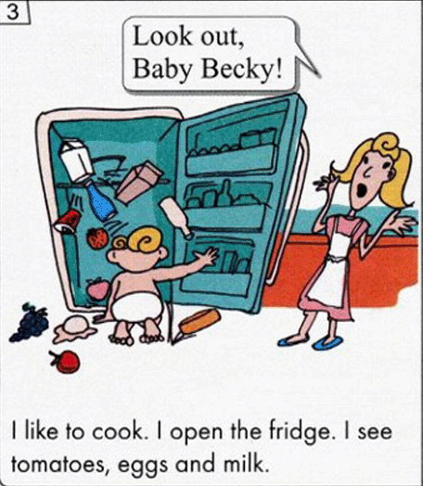
课文原文
Story time
小心,贝基宝宝!
我喜欢做饭。我打开冰箱。我看到西红柿、鸡蛋和牛奶。

Slide 10
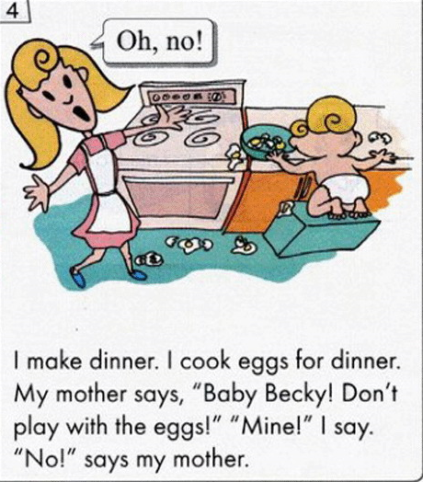
课文原文
Story time
哦,不!
我做晚餐。我晚餐炒鸡蛋。妈妈说:“贝基宝宝!不要玩儿鸡蛋!”“我的!”我说。“不!”妈妈说。

Slide 11
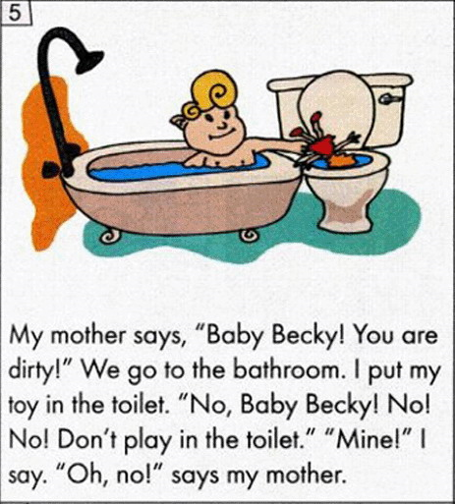
课文原文
Story time
妈妈说:“贝基宝宝!你太脏了!”我们去浴室。我把玩具放进了马桶里。“不,贝基宝宝!不!不!不要在马桶里玩儿。”“我的!”我说。“哦,不!”妈妈说。

Slide 12


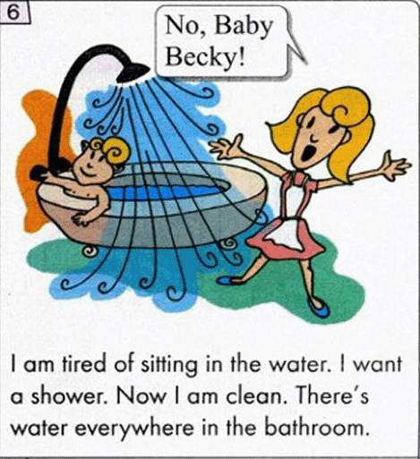
课文原文
Story time
不,贝基宝宝!
我厌倦了坐在水里。我想淋浴。现在我干净了。浴室里到处都是水。

Slide 13
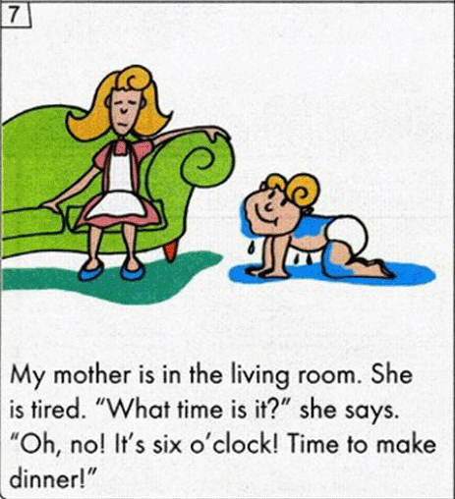
课文原文
Story time
妈妈在起居室里。她累了。“几点了?”她说。“哦,不!六点了!该做晚餐了!”

Slide 14
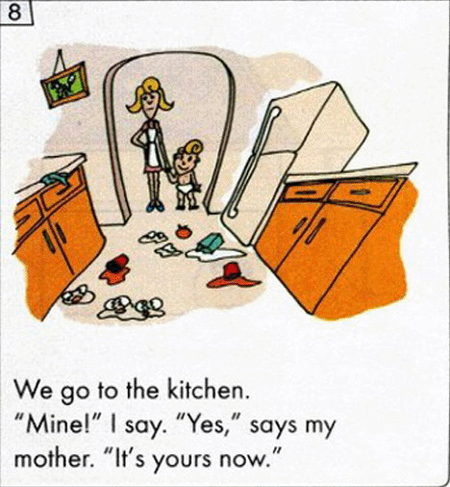
课文原文
Story time
我们去了厨房。
“我的!”我说。“是的,”妈妈说。“现在它是你的了。”

Slide 15
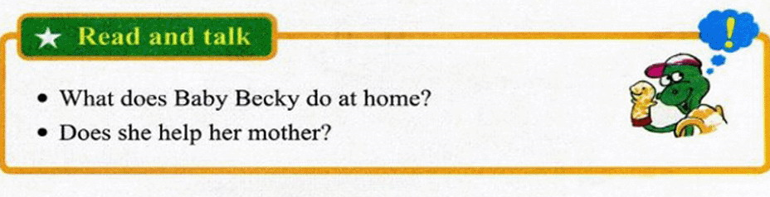
课文原文
Story time
Baby Becky plays at home.
No, she doesn't.

Slide 16


重难点探究
重点词汇1
mine (代词)我的
形容词性物主代词
my 我的
转化
mine (名词)矿井
例句
These books are mine.这些书是我的。
my
1、These are (my/mine) books.
2、These books are_______(my/mine).
mine
解析
my是形容词性物主代词,后面跟名词; mine是名词性物主代词,等于“形容词性物主代词 + 名词”。

Slide 17

重难点探究
重点词汇2
look out 小心
同义短语
take care/be careful 小心
形似短语
look after 照顾
例句
Look out ，there is a bike.
小心,有一辆自行车。
拓展
look 是不及物动词,其后加名词时,一定要加介词at。
例句
Look at my face.看我的脸

Slide 18
重难点探究
重点词汇3
everywhere (副词)到处;处处
短语
everywhere in the world 世界各地
everywhere一般放在动词或名词后面,用来修饰前面的词。
用法
every (每个) + where (在哪里)=everywhere (到处;处处)
巧记
联想
anywhere到处;处处(多用于否定句和疑问句)
例句
I find it everywhere.我到处找它。

Slide 19
重难点探究
yours (代词)你的;你们的
重点词汇4
形容词性物主代词
your 你的;你们的
巧记
y + ours (我们的)=yours (你的;你们的)
例句
Are these pens yours?这些钢笔是你(们)的吗?
拓展
mine我的 his他的 hers她的 ours我们的

Slide 20
重难点探究
重点句型
I am tired of sitting in the water.
我厌倦了坐在水里。
详解
tired表示“疲倦的;厌倦的,厌烦的”, be tired of表示“厌倦……”,侧重于精神上的厌倦,表示“厌烦做某事”。
句型结构:主语 + be tired of + doing sth.
例句
I'm tired of singing. 我厌倦唱歌。

Slide 21
重难点探究
难点句型
Don't play with the eggs! 不要玩儿鸡蛋!
详解
该句是祈使句的否定形式。当祈使句变否定句时,一般在谓语动词前加上Don't。
句型结构: Don't + 祈使句的肯定句.
例句
Don't smoking. 禁止吸烟。
Don't believe it. 不要相信它。
Don't be late again next time.
下一次千万不要再迟到了。

Slide 22
重难点探究
链接
当祈使句变否定句时,还可以在谓语动词前加上never。
例句
Never believe it. 绝不要相信它。
Never be late again . 千万不要再迟到了。
let祈使句变否定句时,通常在let's, let us, let me后加not。
拓展
例句
Let's not go to the park. 我们别去公园了。
Let me not go to school. 别让我去上学了。

Slide 23

课堂互动
Groups work
请同学们分角色表演这个故事。

Slide 24

课堂互动
Pair work
比一比
模仿Baby Becky语音语调读故事，老师当裁判。同桌两人比赛看谁读得好，读得好的同学可以适当奖励。

Slide 25
巩固练习
一、用括号内所给单词的正确形式填空。
1.I like to_____(do) my homework.
2.“Don't do that.”________(say) my mother.
3.I am tired of_______(run) so long.
4.Time to_______(make) dinner.
5.The book is________(you) now.

Slide 26





巩固练习
二、判断句子与图片是(T)否(F)相符。
（ ）1.We wash and dry the dishes.
（ ）2.We are in the kitchen.
（ ）3.I like to take a shower.
（ ）4.I cook eggs for breakfast.
（ ）5.It's six o'clock.

Slide 27

回顾小结
一、本课时学的重点词汇如下：
mine (我的)look out(小心)everywhere (到处;处处)
yours(你的;你们的)
二、本课时学习的重点句子如下：
I am tired of sitting in the water.
我厌倦了坐在水里。
Don't play with the eggs! 不要玩儿鸡蛋!

Slide 28

课后作业
Homework
1.Read the story aloud.
2.Retell the story.
28

